Slide 1
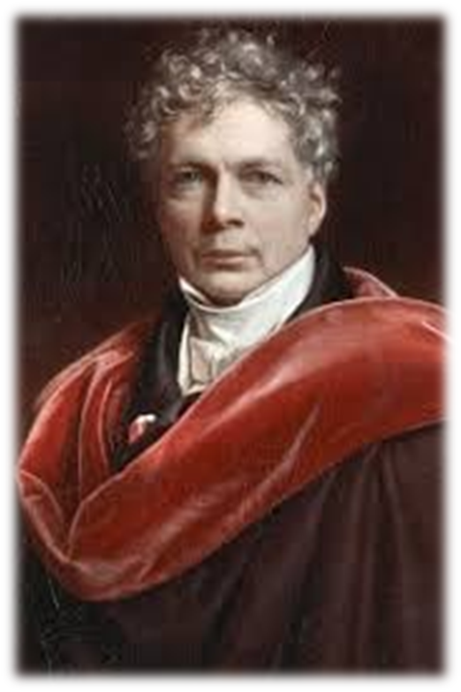
SHELLING
IL FILOSOFO DELL’ASSOLUTO
Prof.ssa Barbara Zanini

Slide 2
Schelling accoglie il principio dell’infinità che anima il pensiero di Fichte, cercando tuttavia di superare la soggettività che caratterizzava il suo concetto di IO. Schelling elabora un’idea di ASSOLUTO che è nello stesso tempo Soggetto e Oggetto, Spirito e Natura, in quanto unità indifferenziata di entrambi
Nasce in Germania nel 1775 e muore nel 1854
Entra nel seminario teologico di Tubinga, conoscerà Hegel
In seguito studierà matematica e scienze naturali e seguirà le lezioni a Jena di Fichte, diventerà suo coadiutore e successivamente prenderà il suo posto come docente

Slide 3
L’ASSOLUTO COME INDIFFERENZA DI SPIRITO E NATURA
L’ASSOLUTO
È il principio infinito creatore della realtà, cioè DIO stesso
Tale principio non si può ridurre
né al soggetto (allo spirito) né all’oggetto (alla natura)
L’ASSOLUTO è UNITA’, è UNA COSA SOLA dei medesimi,
ovvero spirito e natura,
soggetto e oggetto, consapevolezza e inconsapevolezza, libertà e necessità, idealità e realtà

Slide 4
LA FILOSOFIA DELLA NATURA
L’OBBIETTIVO DI TALE FILOSOFIA
E’ QUELLO DI MOSTRARE COME LA NATURA SI
RISOLVA NELLO SPIRITO, E SIA IN SE STESSA SPIRITO
Schelling presenta un nuovo modello esplicativo della natura
organicismo finalistico e immanentistico
Uno schema in cui ogni parte ha senso solo in relazione al tutto e alle altre parti; finalistico e immanentistico ovvero la convinzione che il mondo sia organizzato secondo una finalità a se stesso interna
La natura è un organismo che organizza se stesso, in virtù di una forza spirituale immanente, che Schelling chiama anche ANIMA DEL MONDO: uno spirito o un’entità spirituale inconscia che funge da forza strutturante e vivificatrice dei fenomeni

Slide 5
La natura si presenta come un’attività spontanea e creatrice
Che si attua per mezzo dell’attrazione e della repulsione, quindi la natura agisce secondo la lotta di forze opposte
Le tre manifestazioni universali della natura, nelle quali si concretizzano le polarità di attrazione-repulsione:
Il MAGNETISMO: esprime la coesione, grazie alla quale le varie parti dell’universo gravitano le une verso le altre;
L’ELETTRICITA’: esprime la polarità dialettica che fa del mondo la sede di un’opposizione di forze di segno contrario
IL CHIMISMO: esprime quella incessante metamorfosi dei corpi che fa dell’universo una grande fucina in cui si fabbricano per sintesi le più svariate realtà
Schelling spiega la storia dell’universo in tre diverse POTENZE o livelli di sviluppo e in ognuna di loro operano le forze del magnetismo, dell’elettricità e del chimismo. Sono tre le potenze:
La prima potenza è rappresentata del mondo inorganico (corpi senza capacità vitali)
La seconda potenza è rappresentata dalla luce, in cui la natura si fa visibile a se stessa
La terza potenza è rappresentata dal mondo organico

Slide 6
PRESISTORIA DELLO SPIRITO: Schelling mette in evidenza come la natura sia il Passato trascendentale dell’IO. Ovvero uno spirito inconscio in moto verso la coscienza. La natura comincia in maniera inconscia e finisce coscientemente
Da qui la metafora di uno spirito «dormiente» nelle cose e destinato a «svegliarsi» con gli esseri umani
LA TEORIA DELL’ARTE
Schelling ritiene che l’ARTE si configuri come l’organo di rivelazione dell’ASSOLUTO nei suoi caratteri di infinità, consapevolezza e inconsapevolezza al tempo stesso
Infatti nella CREAZIONE ESTETICA : l’artista risulta in preda a una forza

Slide 7
inconsapevole che lo ispira e lo entusiasmano, facendo sì che la sua opera si presenti come la sintesi di un momento inconscio o spontaneo (ISPIRAZIONE) e di un momento conscio e meditato (ESECUZIONE COSCIENTE)
IL GENIO
concretizza la propria vocazione creativa in forme finite
Sono rivelazione dell’infinitezza dell’ispirazione
Hanno infiniti significati,
lo stesso artista non riesce a penetrare pienamente e sono suscettibili di una lettura senza fine
L’ARTE è un produrre spirituale in modo naturale: E’ LA CHIAVE PER INTENDERE LA STRUTTURA DELL’ASSOLUTO, come sintesi indifferenziata di natura e spirito. L’ARTE VA INTESA COME ORGANO DELLA FILOSOFIA

Slide 8
«L’ARTE E’ PER IL FILOSOFO QUANTO DI PIU’ ALTO, POICHE’ ESSA GLI APRE QUASI IL SANTUARIO, DOVE IN ETERNA ED ORIGINARIA UNIONE ARDE COME IN UNA FIAMMA QUELLO CHE NELLA NATURA E NELLA STORIA E’ SEPARATO» (SISTEMA DELL’IDEALISMO TRASCENDENTALE P. 417)
L’ASSOLUTO è un’artista cosmico che genera le cose del mondo in maniera inconsapevole e consapevole al tempo stesso
L’ARTISTA UMANO si presenta come colui che incarna e concretizza il modo di essere dell’ASSOLUTO
Nella creazione estetica si ripete il mistero della creazione del mondo da parte dell’Assoluto
Kant vede nell’ARTE un atteggiamento possibile dell’uomo di fronte alla natura
Schelling vede nell’ARTE la vita stessa dell’Assoluto e la radice di ogni realtà

Slide 9
L’esaltazione romantica del valore dell’arte trova in Schelling la più significativa espressione filosofica
Ecco perché l’idealismo di Schelling viene anche detto IDEALISMO ESTETICO
Per il rilievo conferito all’arte

